Slide 1

http://dreamarttv.com/
CHECKLIST CONTEÚDO

Slide 2

Dobra 1
Texto aprovado: Dream Art Streaming. Viva a arte do Jiu-Jitsu do seu jeito!
Mais de 200 vídeos. Atualizações mensais para uma experiência única com aulas, treinos, posições, perfis dos atletas e muito mais! Aprenda com os melhores e mais criativos lutadores.
Foto de fundo:ok – slide seguinte

Slide 3
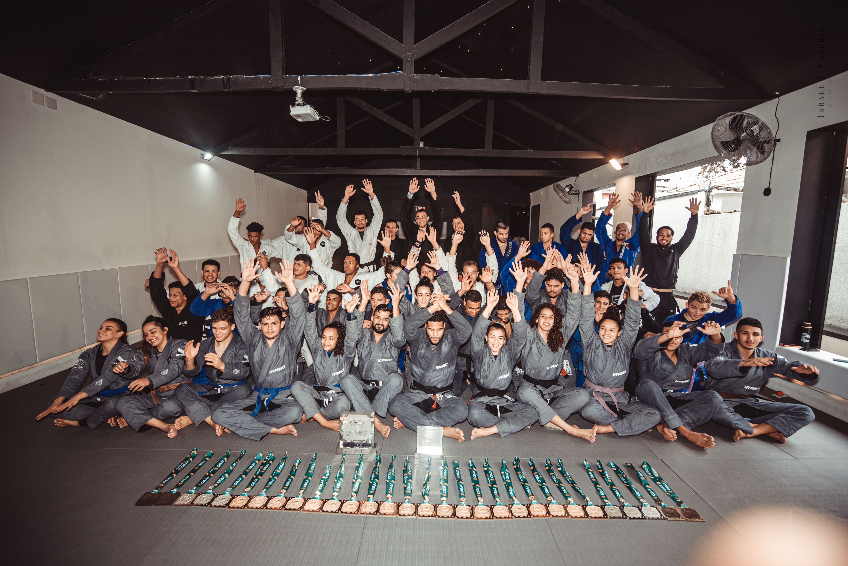
Dobra 1

Slide 4
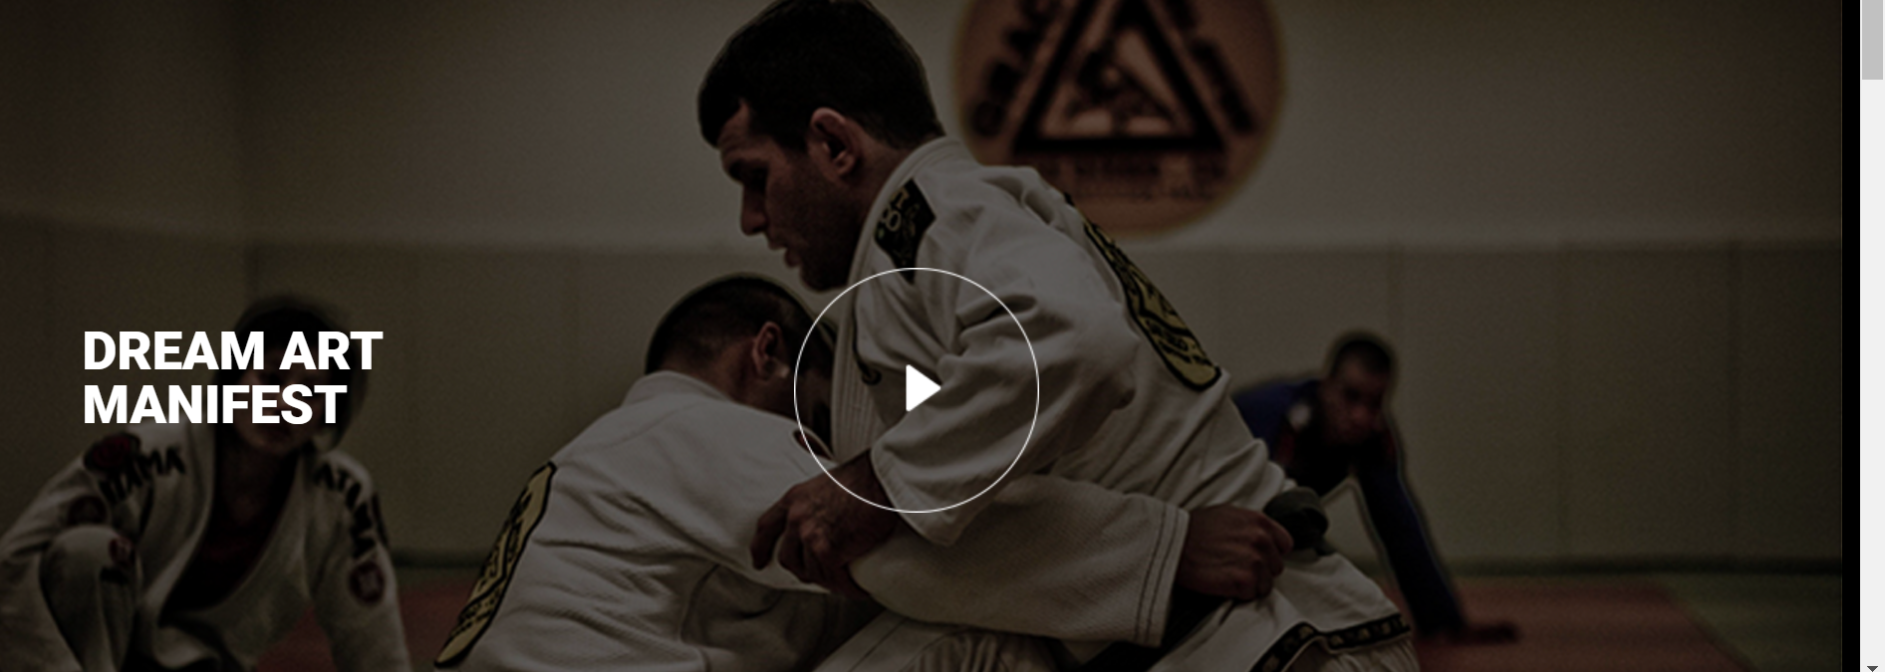
Dobra 2
Roteiro aprovado:
A vida é uma batalha diária… e nos manter vivos é uma arte. Partindo desse caminho, fica fácil entender a beleza das principais formas de combate que sobreviveram não apenas as guerras, mas as mais diversas influências culturais do mundo.
Porque na verdade… não se trata de uma luta… se trata de uma filosofia… de uma arte… E uma dessas artes… conhecida como a arte da suavidade… da leveza….A arte de se defender da vida atacando…uma arte, ou melhor… filosofia… que une milhares pelo mundo e mantém esse equilíbrio entre corpo e mente vivos… a famosa arte do… jiu jitsu…E que quando conectamos um grupo de pessoas através dessa arte e ao mesmo pelo sonho de vencer a tal batalha da vida… deixamos de ser apenas soldados… para pertencer a um exercito! E é aí que nasce o DreamArt Project.
Um exercito de atletas da vida… artistas dessa grande batalha com um único objetivo: vencer. Dentro ou fora do limite do tatame. A partir d jiu jitsu como ponto comum… a luta da leveza… que possibilita ao mais vulnerável guerreiro dessa vida se transformar em um vencedor. E o maior vencedor… ser apenas um guerreiro. No DreamArt… ninguém entra para estar dentro… entra para pertencer. Pois o orgulho de quem pertence a esse projeto… é a bandeira que nos une e nos guia.
Dream Art Project. Lute por seu sonho.
Pendente: vídeos para edição do filme definitivo.

Slide 5

Dobra 3
CONHEÇA A EXPERIÊNCIA DREAM ART
BANNER 1
TREINOS E COMPETIÇÕES MAIS DE 200 VÍDEOS NARRADOS PARA VOCÊ ASSISTIR DA SUA CASA QUANTAS VEZES QUISER.
BANNER 2
TÉCNICAS DE JIU-JITSU CONTEÚDOS COM LEGENDA EM INGLÊS E LEGENDA TÉCNICA
BANNER 3 CATEGORIZAÇÃO
ENCONTRE FACILMENTE O CONTEÚDO QUE VOCÊ BUSCA. VÍDEOS CATEGORIZADOS POR ATLETAS OU POR GOLPES
BANNER 4
MENTALIDADE DE COMPETIÇÃO OPORTUNIDADE DE OBSERVAR OPORTUNIDADE DE OBSERVAR O MINDSET DOS NOSSOS CAMPEÕES
BANNER 5
QUALIDADE
VÍDEOS EM ALTA RESOLUÇÃO DESENVOLVIDOS POR PROFESSORES E ATLETAS PROFISSIONAIS
Imagens enviadas

Slide 6
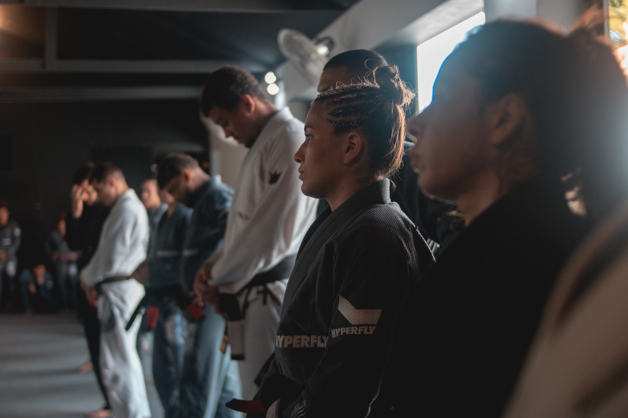
Dobra 3
Imagens enviadas por email

Slide 7
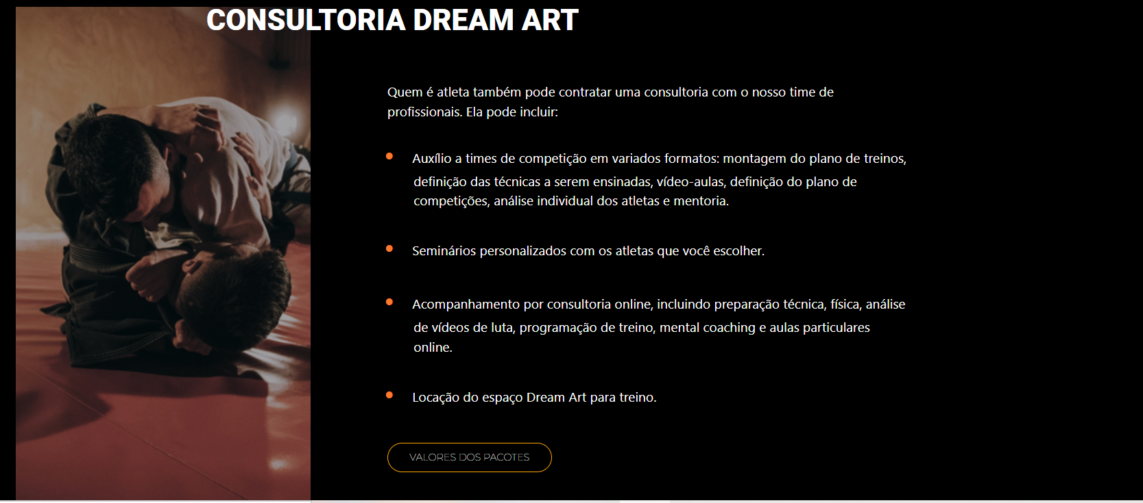
Dobra 4
CONSULTORIA DREAM ART
QUEM É ATLETA TAMBÉM PODE CONTRATAR UMA CONSULTORIA COM O NOSSO TIME DE PROFISSIONAIS. ELA PODE INCLUIR: - AUXÍLIO A TIMES DE COMPETIÇÃO EM VARIADOS FORMATOS: MONTAGEM DO PLANO DE TREINOS, DEFINIÇÃO DAS TÉCNICAS A SEREM ENSINADAS, VÍDEO-AULAS, DEFINIÇÃO DO PLANO DE COMPETIÇÕES, ANÁLISE INDIVIDUAL DOS ATLETAS E MENTORIA.
- SEMINÁRIOS PERSONALIZADOS COM OS ATLETAS QUE VOCÊ ESCOLHER.
- ACOMPANHAMENTO POR CONSULTORIA ONLINE, INCLUINDO PREPARAÇÃO TÉCNICA, FÍSICA, ANÁLISE DE VÍDEOS DE LUTA, PROGRAMAÇÃO DE TREINO, MENTAL COACHING E AULAS PARTICULARES ONLINE.
LOCAÇÃO DO ESPAÇO DREAM ART PARA TREINO.
CTA: FALE COM NOSSO CONSULTOR
Vamos retirar essa dobra nesse momento

Slide 8
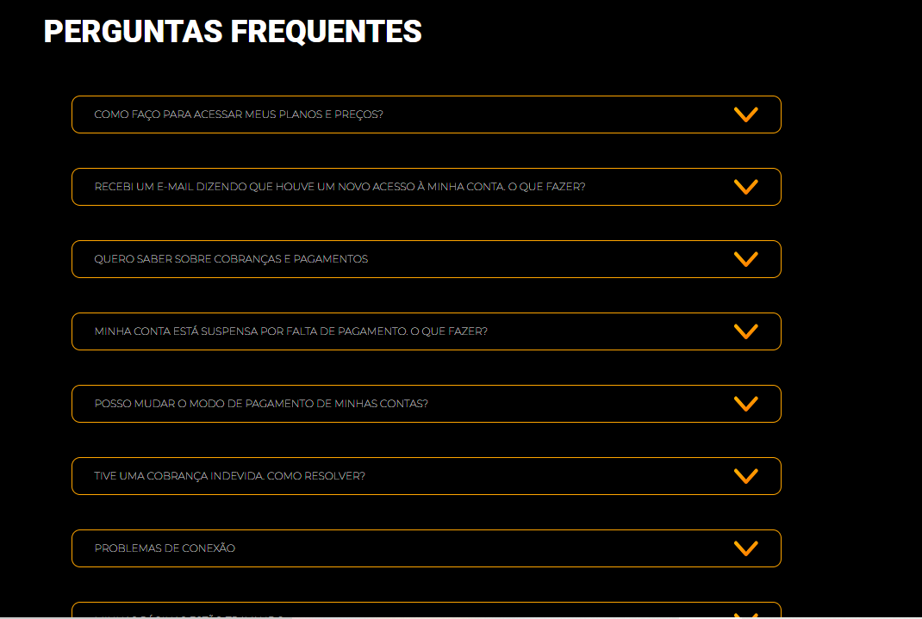
Dobra 5
GERENCIAMENTO DE CONTA
1. COMO FAÇO PARA ACESSAR MINHA ASSINATURA?
2. RECEBI UM E-MAIL DIZENDO QUE HOUVE UM NOVO ACESSO À MINHA CONTA. O QUE FAZER?
COBRANÇA
3. QUERO SABER SOBRE COBRANÇAS E PAGAMENTOS
4. MINHA CONTA ESTÁ SUSPENSA POR FALTA DE PAGAMENTO. O QUE FAZER?
5. POSSO MUDAR O MODO DE PAGAMENTO DE MINHAS CONTAS?
6. TIVE UMA COBRANÇA INDEVIDA. COMO RESOLVER?
NÃO CONSIGO ACESSAR
7. PROBLEMAS DE CONEXÃO
8. MINHAS PÁGINAS ESTÃO TRAVANDO
9. COMO FAÇO PARA MUDAR MEU LOGIN E SENHA?
Rafa, as perguntas estão ok.
Mas vou precisar alinhar contigo o caminho do usuário para poder redigir as respostas.

Slide 9

Dobra 5
Pendente:
Links das redes sociais
Validar textos de política de privacidade e cookies-http://dreamarttv.com/politicadeprivacidade http://dreamarttv.com/cookies
Retirar Podcasts
Fornecer textos de pelo menos 3 depoimentos

Slide 10
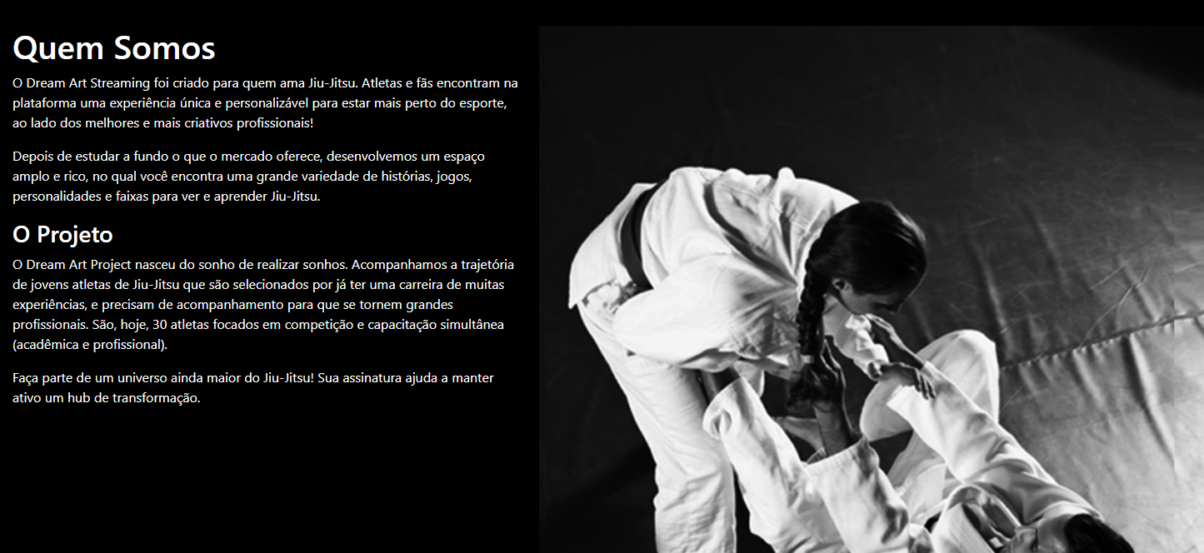
Quem Somos
O DREAM ART STREAMING FOI CRIADO PARA QUEM AMA JIU-JITSU. ATLETAS E FÃS ENCONTRAM NA PLATAFORMA UMA EXPERIÊNCIA ÚNICA E PERSONALIZÁVEL PARA ESTAR MAIS PERTO DO ESPORTE, AO LADO DOS MELHORES E MAIS CRIATIVOS PROFISSIONAIS! DEPOIS DE ESTUDAR A FUNDO O QUE O MERCADO OFERECE, DESENVOLVEMOS UM ESPAÇO AMPLO E RICO, NO QUAL VOCÊ ENCONTRA UMA GRANDE VARIEDADE DE HISTÓRIAS, JOGOS, PERSONALIDADES E FAIXAS PARA VER E APRENDER JIU-JITSU. O PROJETO O DREAM ART PROJECT NASCEU DO SONHO DE REALIZAR SONHOS EM 2019. ACOMPANHAMOS A TRAJETÓRIA DE JOVENS ATLETAS DE JIU-JITSU QUE SÃO SELECIONADOS POR JÁ TER UMA CARREIRA DE MUITAS EXPERIÊNCIAS, E PRECISAM DE ACOMPANHAMENTO PARA QUE SE TORNEM GRANDES PROFISSIONAIS. SÃO, HOJE, MAIS DE 40 ATLETAS ENTRE ELES 12 MENINAS FOCADOS EM COMPETIÇÃO E CAPACITAÇÃO SIMULTÂNEA (ACADÊMICA E PROFISSIONAL). NOSSA EQUIPE É FORMADA 100% COM FOCO EM COMPETIÇÃO, SENDO UMAS DAS ÚNICAS DO BRASIL E DO MUNDO TODO COM ESSE FORMATO. JUNTOS, JÁ VIAJAMOS PARA MAIS DE 10 PAÍSES EM PROL DE DISPUTAR AS MELHORES E MAIORES COMPETIÇÕES DO MUNDO. ALÉM DE OFERECER MORADIA GRATUITA, ALIMENTAÇÃO, KIMONOS E OUTROS MATERIAIS NECESSÁRIOS PARA QUE SE DESENVOLVA SEU LADO PROFISSIONAL E PESSOAL DA MELHOR FORMA. PARA MANTER O PROJETO, CONTAMOS COM O APOIO DE EMPRESAS QUE ACREDITAM E APOSTAM NO CRESCIMENTO DESSE SONHO JUNTO CONOSCO. FAÇA PARTE DE UM UNIVERSO AINDA MAIOR DO JIU-JITSU! SUA ASSINATURA AJUDA A MANTER ATIVO UM HUB DE TRANSFORMAÇÃO..
Imagem enviada

Slide 11
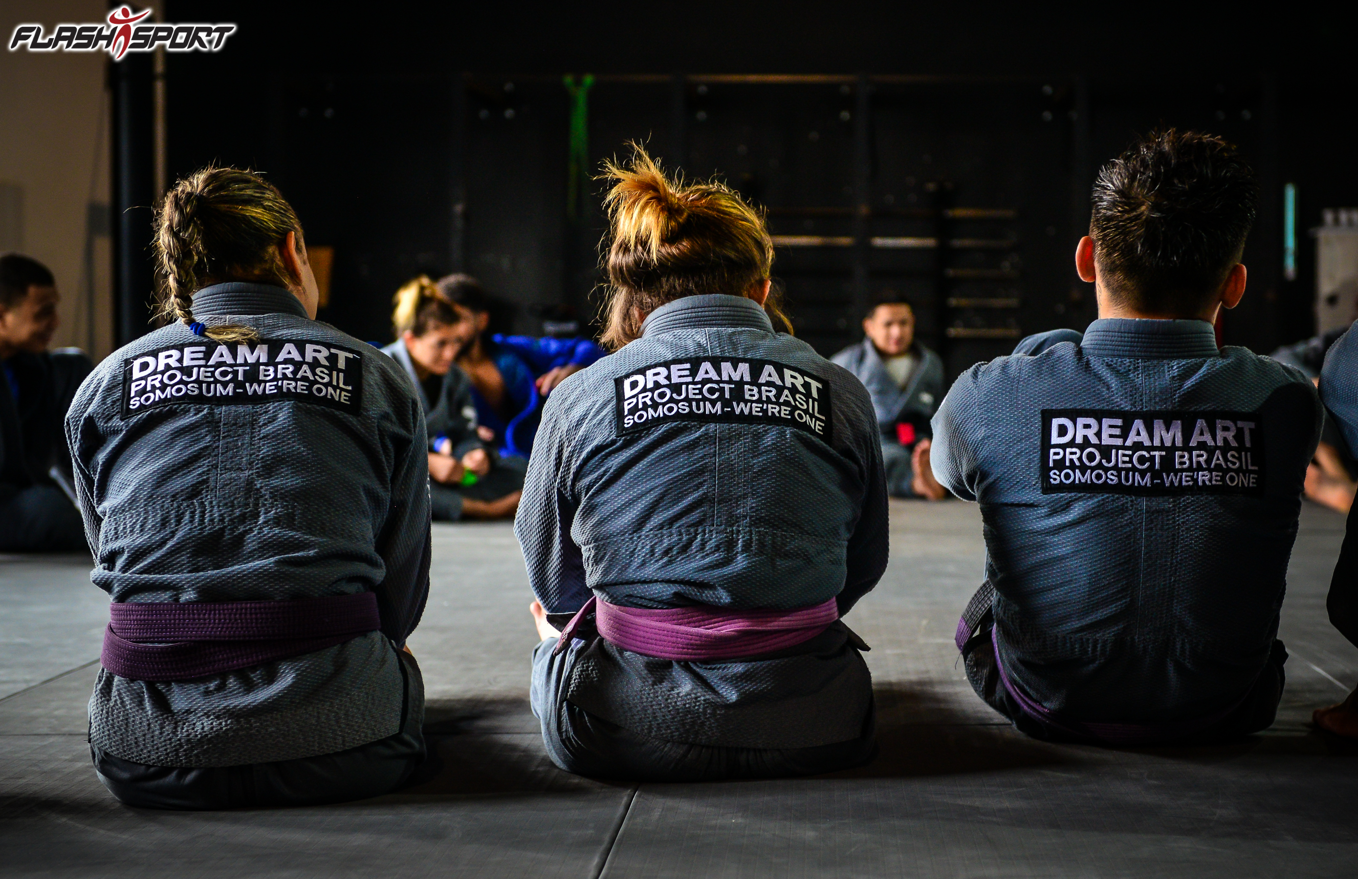
Quem Somos

Slide 12

Página de assinatura
Preços
Brasil: R$ 49,90 por mês Exterior: $ 14,90 por mês
Enviar imagem ok
Texto ok
Preço ok

Slide 13
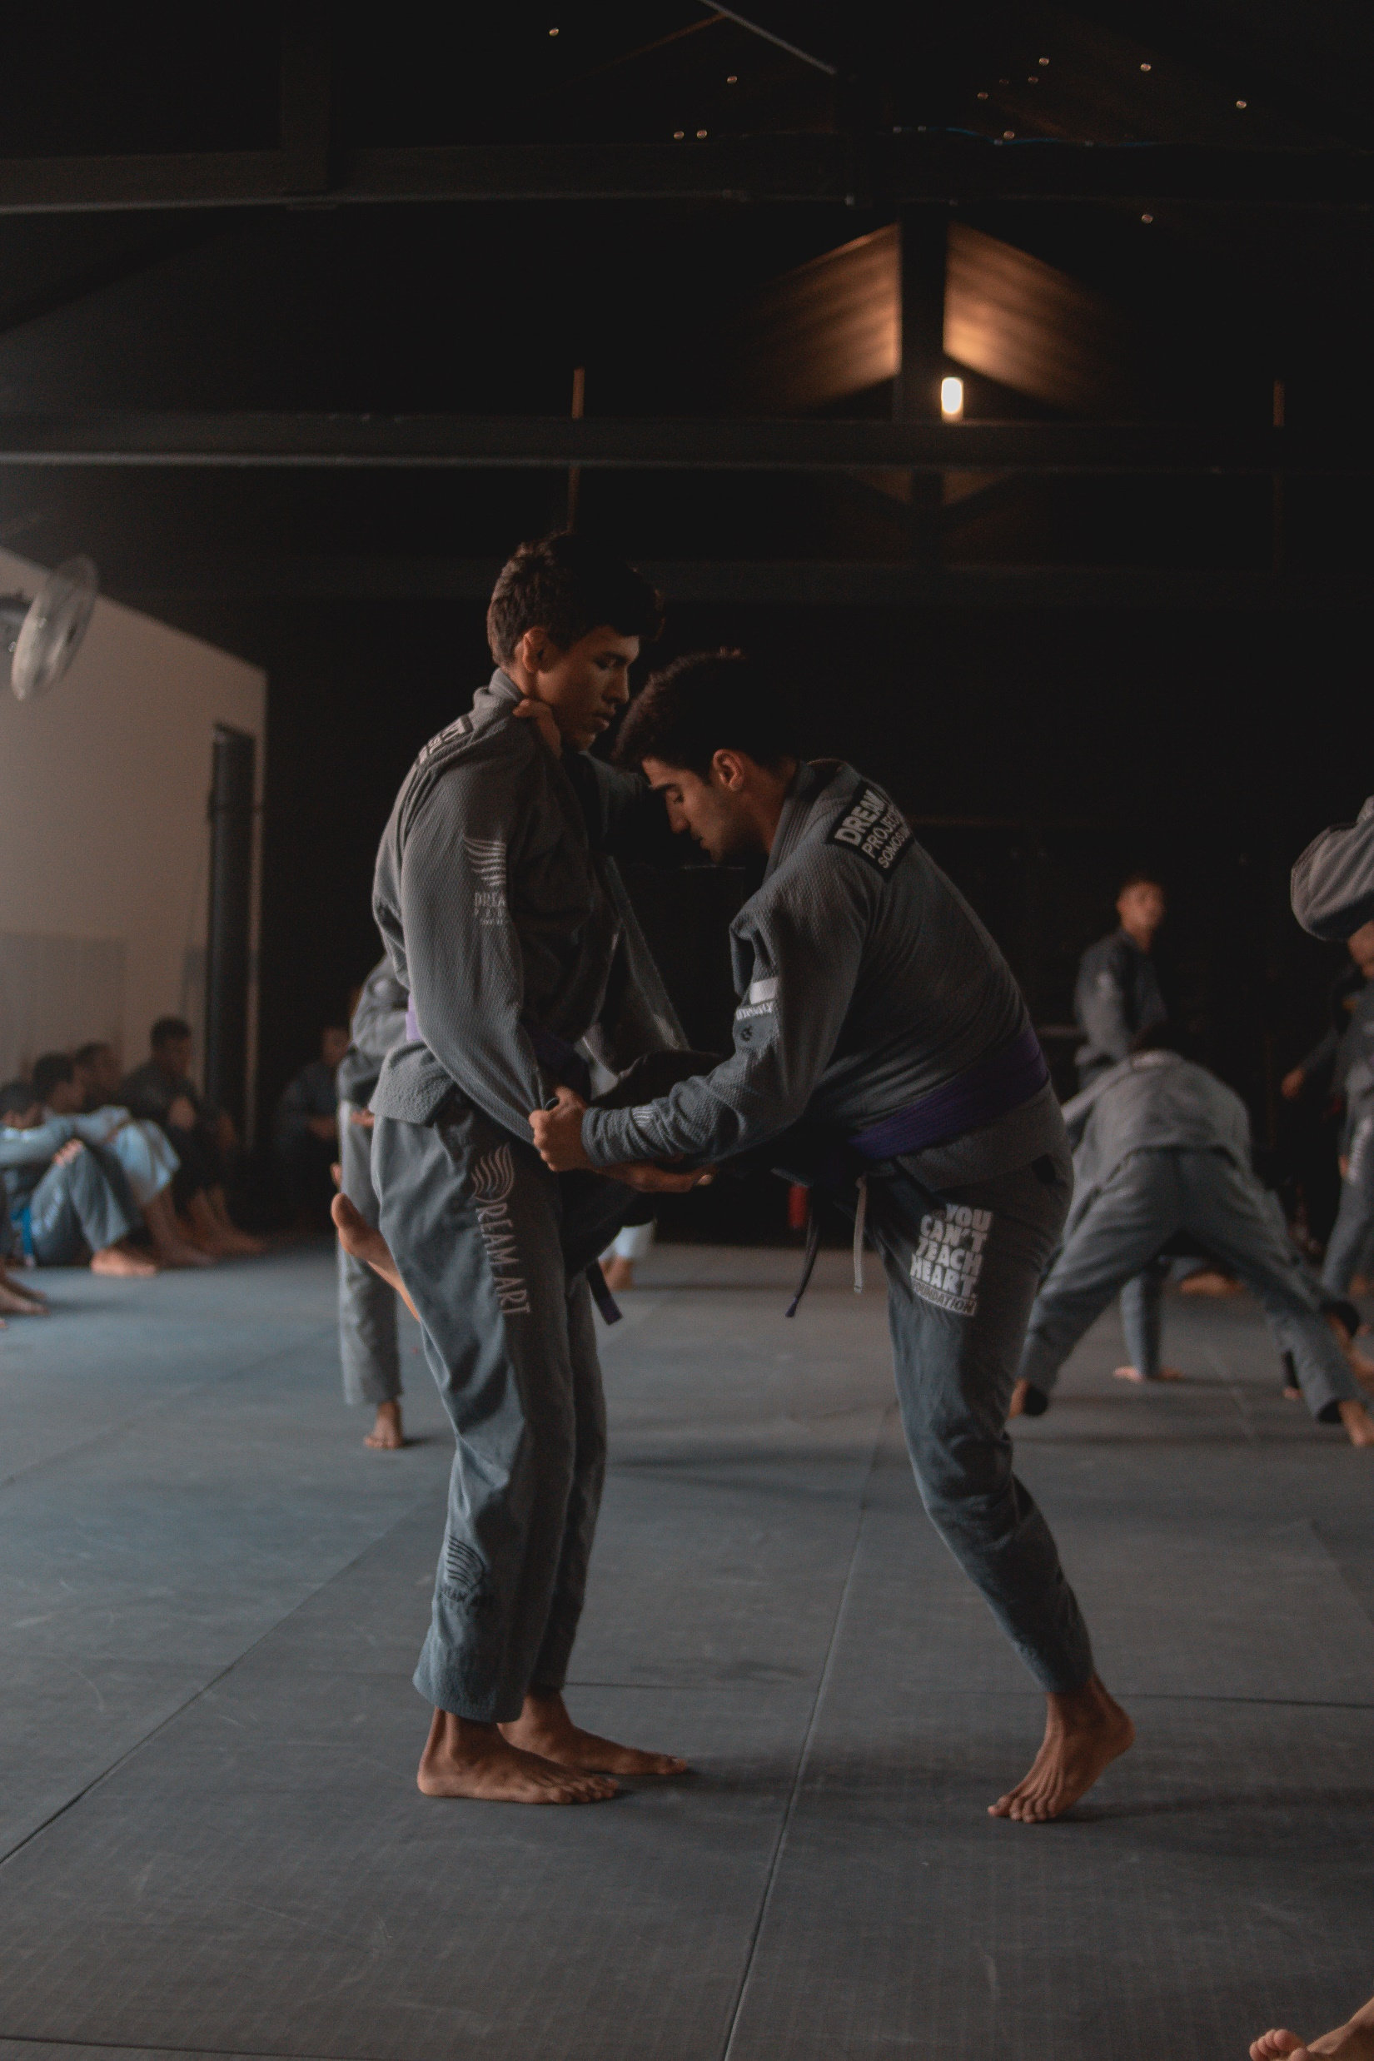
Página de assinatura

Slide 14
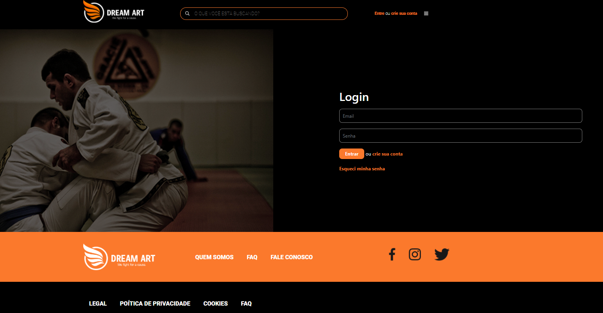
Login de assinante
Pendente:
Imagem ok

Slide 15
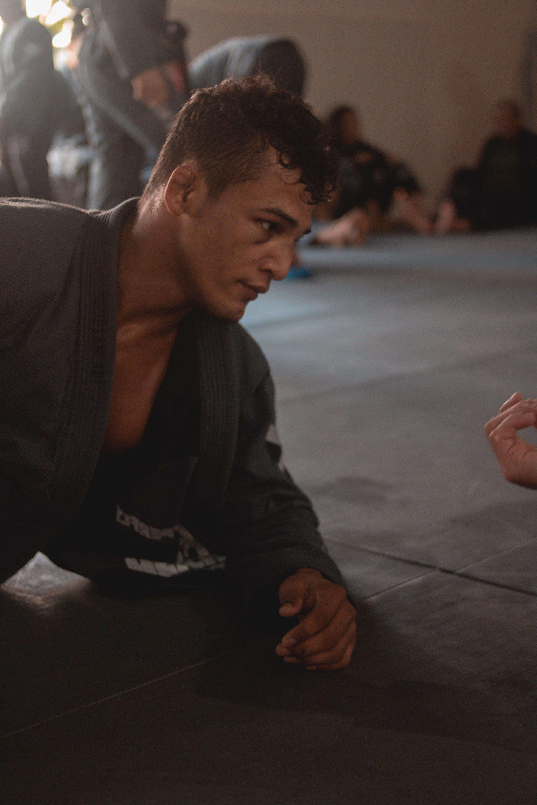
Login de assinante
Pendente:
Enviar imagem

